Slide 2
ПОЧЕМУ ПОДРОСТКИ КУРЯТ?
· Влияние сверстников, давление с их стороны.
· Курящие друзья.
· Стремление выглядеть «круто».
· Удовольствие от того, что делаешь что-то запретное.
· Стремление подражать взрослым, авторитетным людям.
· Сигареты легко можно купить.
· Снятие стресса.
· Желание поступить наперекор.
· Курящие родители.
· Удовольствие от курения.
· Примеры, которые видят по телевидению или в кино.
· Потому что это опасно.
· Влияние рекламы табака.

Slide 3
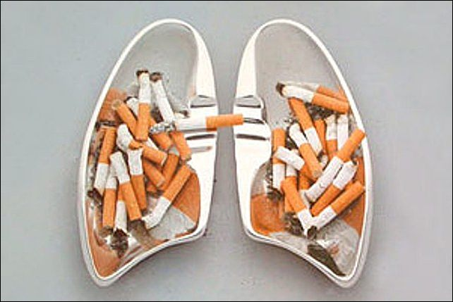
Из цикла родительских собраний
«Подросток в мире вредных привычек»
Родительское собрание
«Подросток и курение»

Slide 4
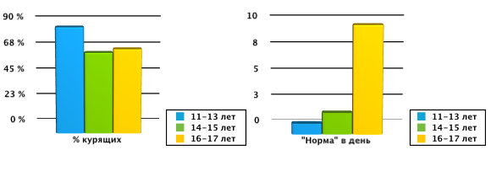
ФАКТЫ РОССИЙСКОЙ СТАТИСТИКИ
По данным статистики, в России курят 89% детей в возрасте от 11 до 13 лет,
68% подростков 14-15-летнего возраста и
71% в возрасте 16-17 лет.
При этом, для первой категории нормой является 1-2 сигареты в день, а для последней от шести до десяти штук.

Slide 5
Соотношение курящих и некурящих семей
Средний возраст подростков, начавших курить, в зависимости
от курения родителей
 | Средний возраст подростков, начавших курить | в т.ч.
 |  | Мальчики | Девочки
Родители курят | 11,4 | 10,7 | 12,7
Родители курили раньше | 11,1 | 10,5 | 12,1
Родители не курят | 12,2 | 11,4 | 13,4
По результатам исследования «Общественного Совета по проблеме подросткового курения»

Slide 6
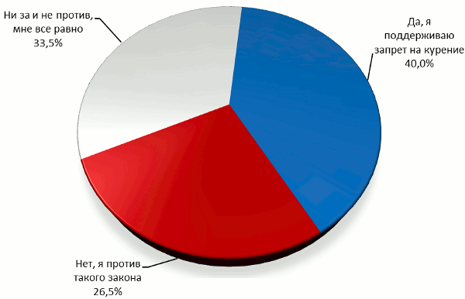
Результаты опроса и голосования

Slide 7
Ситуация
Вы приходите домой в неурочный час, неожиданно для дочери. И застаете её
судорожно курящей у окна. Увидев вас, она не прекращает курение, а с
вызовом говорит вам, что таким образом расслабляется после нервно
проведенного учебного дня. Ваши действия?

Slide 9
НА СТРАНИЦАХ ИНТЕРНЕТА
http://www.nosmoking.ru/org_mgct_passivesmoke.htm – о вреде пассивного курения (по материалам Московского городского Центра по лечению и профилактике табакокурения.)
http://www.nonsmoke.ru– сайт о способах бросить курить
http://www.epochtimes.ru/content/view/4408/7/ – Великая Эпоха (The Epoch Times) – международный информационный проект
http://www.alco-free.ru/ – способы бросить курить
http://www.tabacum.ru/index.html – сайт о табаке

Slide 12
Спасибо за внимание

